Slide 1
Конструирование метрик
на примере уровня защищенности узла

Slide 2
Что мы хотим от метрики
Строим на основе только blackbox-сканирования
Должна показывать, насколько узел уязвим к атакам
Должна основываться на понятных предпосылках
Автоматизироваться в рамках External Attack Surface Management (EASM)
Должна быть правдоподобной
Одинаково восприниматься экспертами «красных» и «синих» команд и менеджментом
Метрика – не научно обоснованная оценка защищенности, а лишь численное выражение экспертного мнения

Slide 3
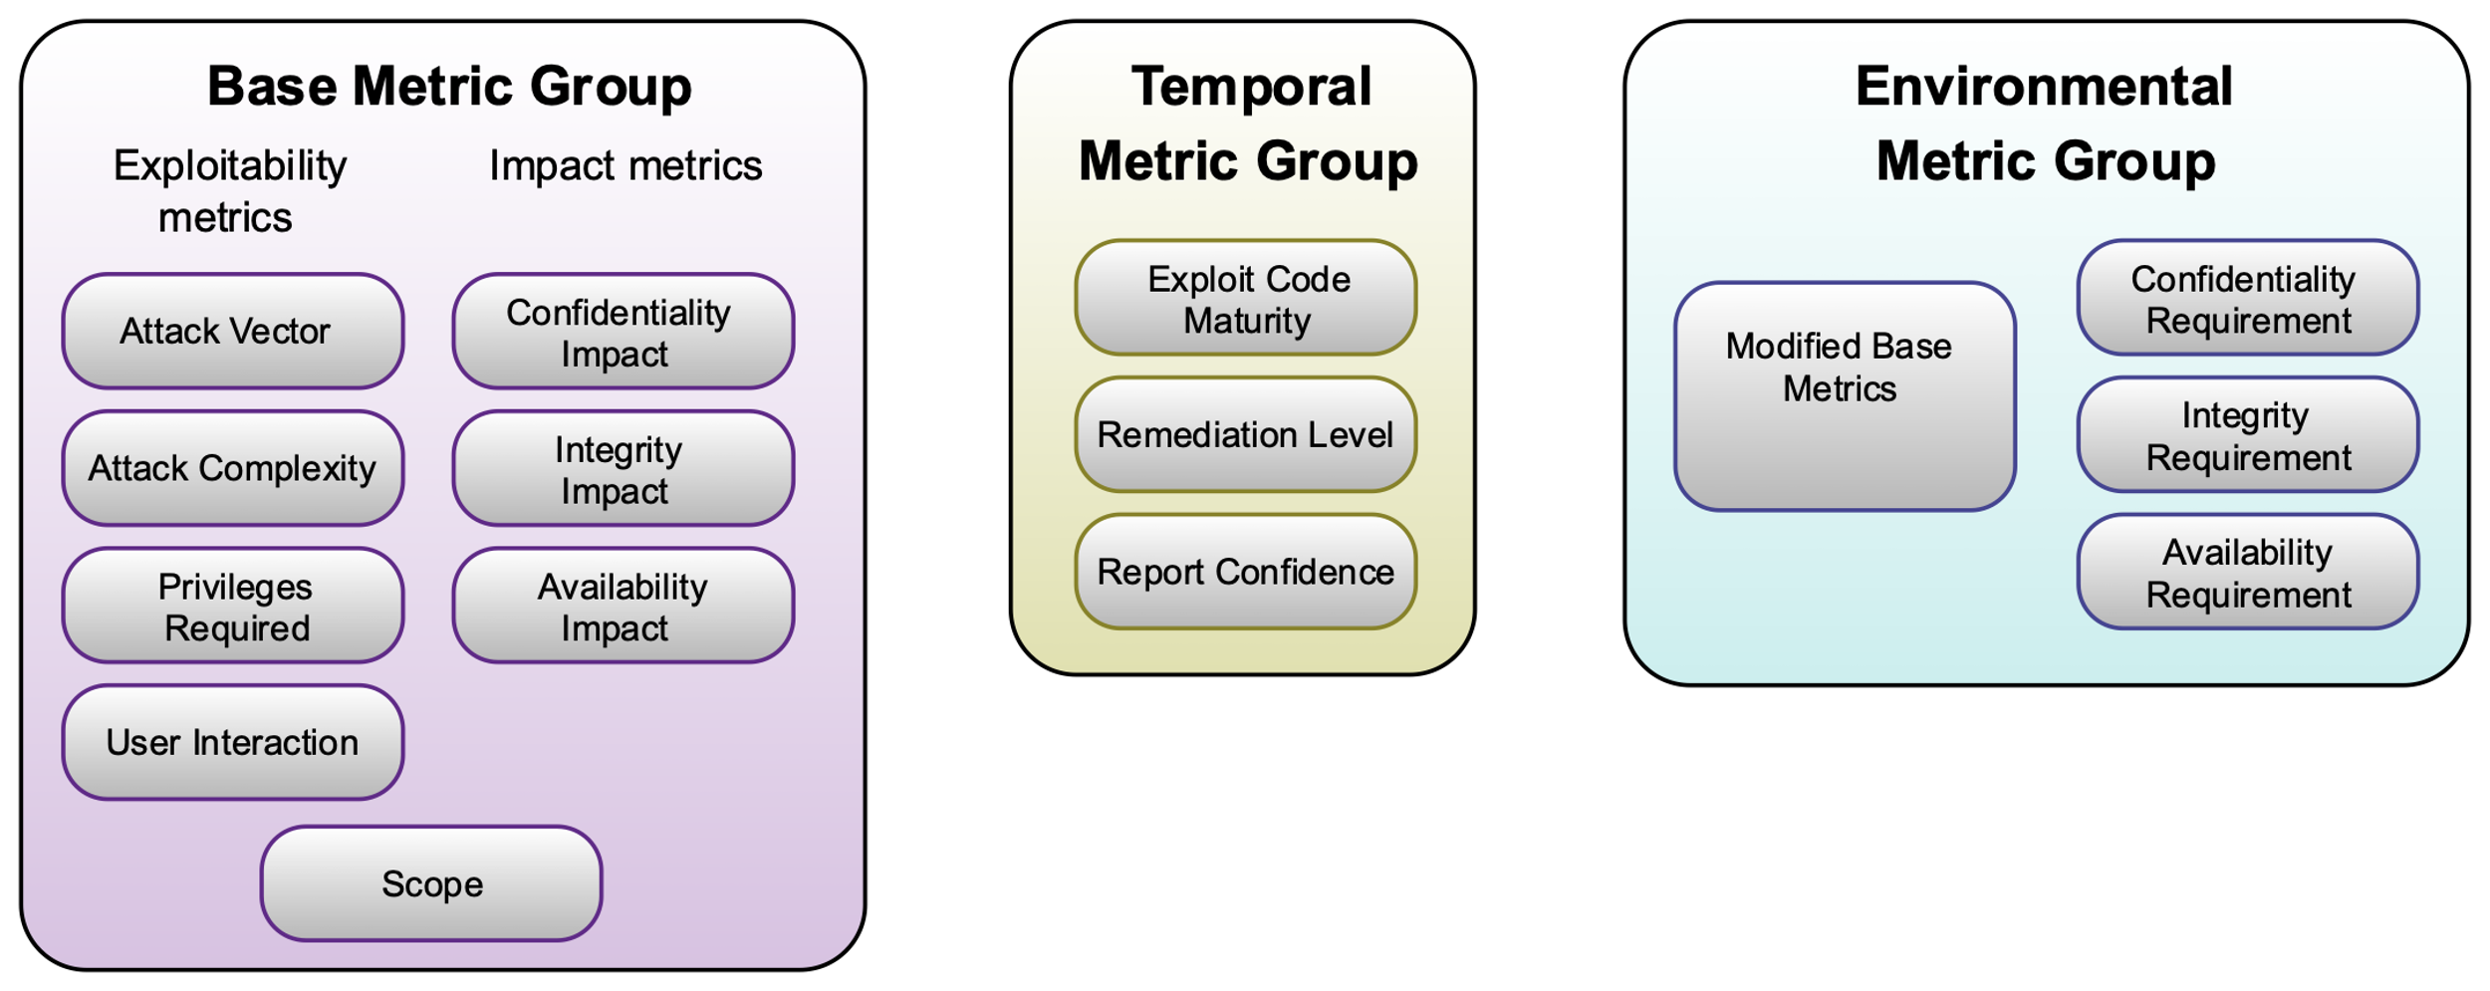
Степень опасности уязвимости
CVSS – общепринятая методика оценки уровня опасности уязвимости
Подробнее – тут https://habr.com/ru/company/pt/blog/266485/

Slide 4
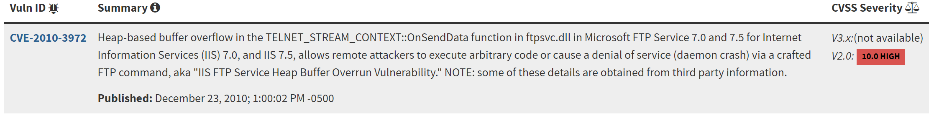
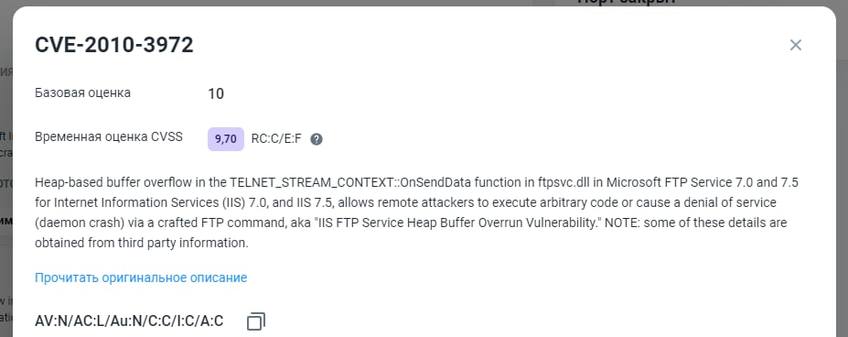
Степень опасности уязвимости
CVSS Base Score
Есть ли эксплойт?
Насколько достоверны сведения?
CVSS Temporal Score = CVSS Base Score * RC * E
https://www.cisa.gov/known-exploited-vulnerabilities-catalog

Slide 5
Уровни опасности уязвимостей
10.0
«Шторм»: можно гарантированно получить контроль над узлом
9.5
Критический: почти всегда можно получить контроль над узлом
9.0
Высокий: можно серьезно навредить узлу или получить интересные возможности
7.0
Temporal Score
Средний: теоретически можно что-то сделать, но на практике – вряд ли
4.0
Низкий: “тоже уязвимости”
1.6

Slide 6
Итоговая метрика
1000
Высокий уровень: уязвимостей нет или с ними ничего нельзя сделать
800
Средний уровень: атакующий может добиться какого-то заметного успеха
Уровень защищенности
500
Низкий уровень: характерен для многих слабозащищенных узлов в сети Интернет
200
«Шторм»: есть уязвимости, требующие немедленного устранения
0

Slide 7
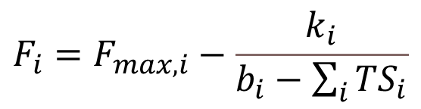
Как считаем
Делим уязвимости на группы, соответствующие уровням опасности
Считаем «штраф» отдельно за каждую группу уязвимостей
Максимальный из «штрафов» вычитаем из 1000
Параметры функции штрафов для i-го уровня опасности
Штраф за уязвимости i-го уровня опасности
$$F_{i}=F_{max,i}−\frac{k_{i}}{b_{i}−\sum_{i}{{TS}_{i}}}$$
Максимально возможный штраф за уязвимости i-го уровня опасности
Сумма Temporal Score всех уязвимостей i-го уровня опасности

Slide 8
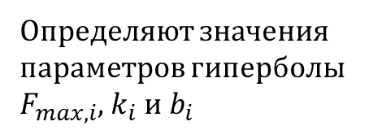
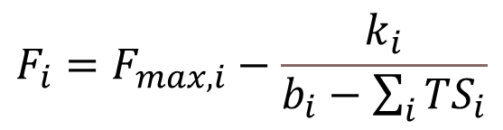
Функция штрафов
$$F_{i}=F_{max,i}−\frac{k_{i}}{b_{i}−\sum_{i}{{TS}_{i}}}$$
Определяют значения параметров гиперболы $F_{max,i}$, $k_{i}$ и $b_{i}$

Slide 9
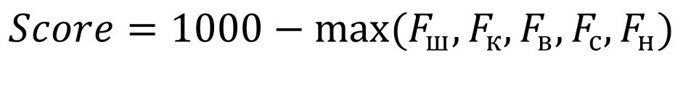
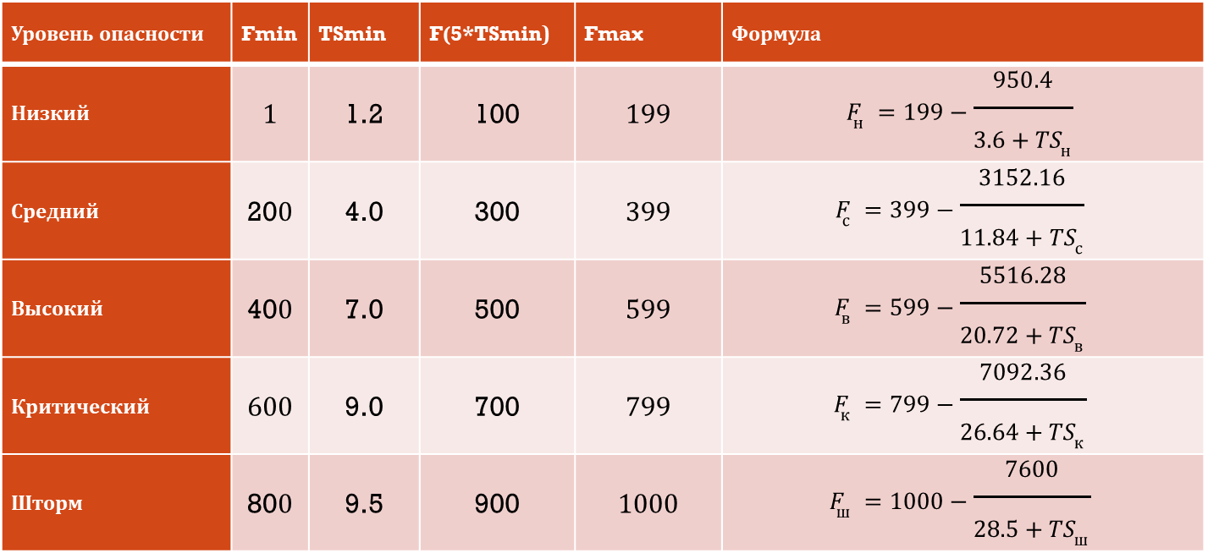
Формулы штрафов
Уровень опасности | Fmin | TSmin | F(5*TSmin) | Fmax | Формула
Низкий | 1 | 1.2 | 100 | 199 | $$F_{н}=199−\frac{950.4}{3.6+{TS}_{н}}$$
Средний | 200 | 4.0 | 300 | 399 | $$F_{с}=399−\frac{3152.16}{11.84+{TS}_{с}}$$
Высокий | 400 | 7.0 | 500 | 599 | $$F_{в}=599−\frac{5516.28}{20.72+{TS}_{в}}$$
Критический | 600 | 9.0 | 700 | 799 | $$F_{к}=799−\frac{7092.36}{26.64+{TS}_{к}}$$
Шторм | 800 | 9.5 | 900 | 1000 | $$F_{ш}=1000−\frac{7600}{28.5+{TS}_{ш}}$$
$$Score=1000−max(F_{ш},F_{к},F_{в},F_{с},F_{н})$$

Slide 10


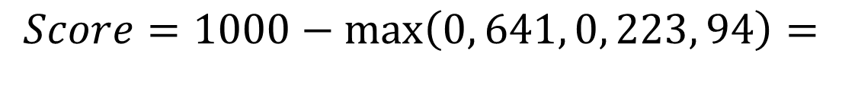


Пример
Уязвимости:
1000
10.0
9.5
9.2
9.0
6.1
3.5
2.0
9.0
800
7.0
$F_{н}=199−\frac{950.4}{3.6+3.5+2.0}=$94
$F_{к}=799−\frac{7092.36}{26.64+9.0+9.2}=$641
$F_{с}=399−\frac{3152.16}{11.84+6.1}=$223
$$F_{ш}=F_{в}=0$$
500
4.0
$$Score=1000−max\left(0, 641, 0, 223, 94\right)=$$
359
200
1.6
0

